Slide 1









Slide 2


Slide 3
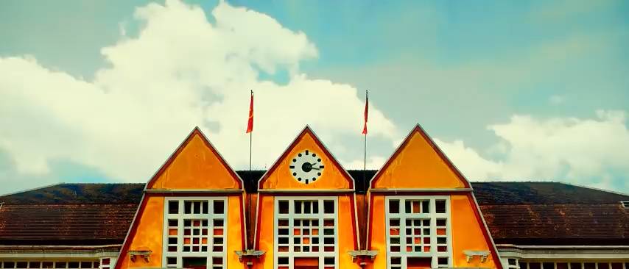
Notes:
Xem video ca nhạc và quan sát phương tiện giao thông mà nhân vật đi, những nơi nhân vật đến.

Slide 4
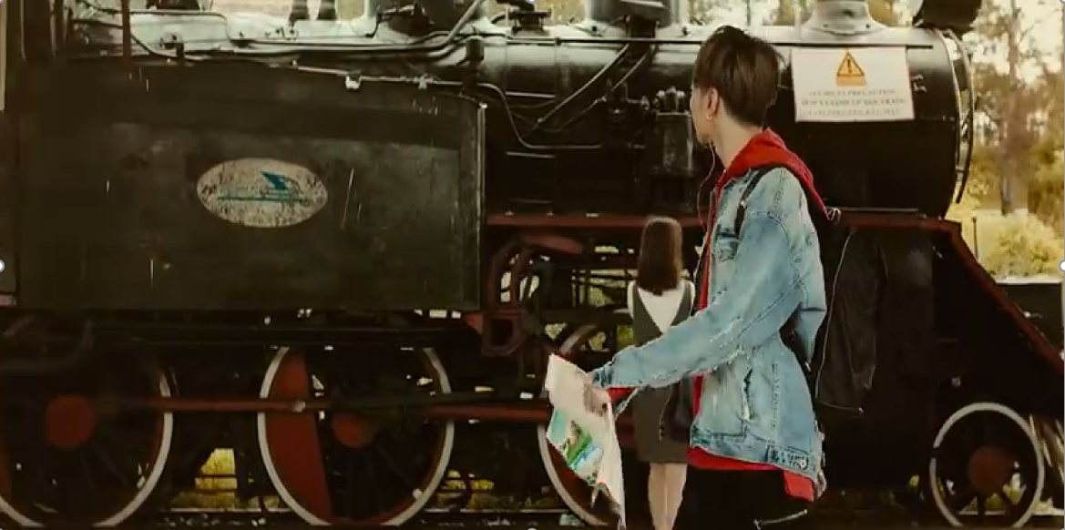

Nhân vật trong video đã đi du lịch bằng phương tiện giao thông nào? Phương tiện đó thuộc loại hình giao thông nào?
Tàu hỏa
Giao thông đường sắt

Slide 5
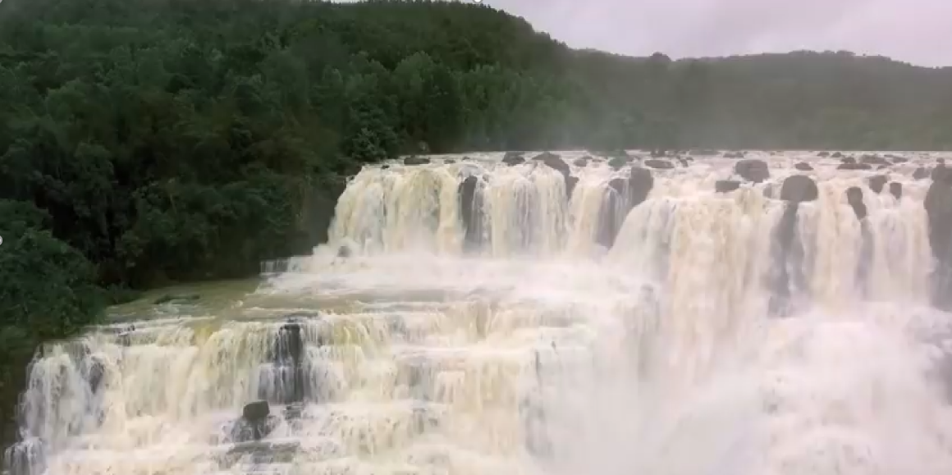
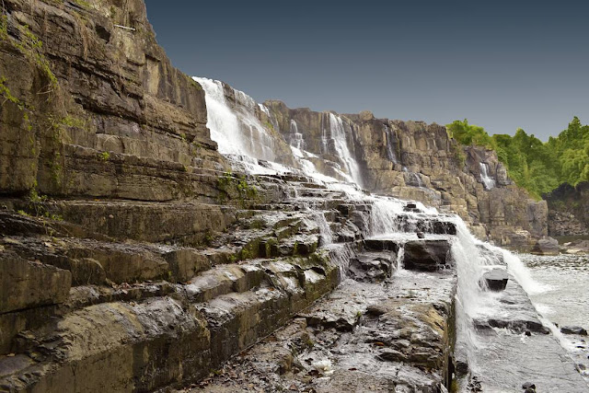
Nhân vật trong video đã đi đến những địa điểm nào?
Thiên Nam Đệ Nhất thác (Lâm Đồng)
Notes:
Cach TP Đà Lạt 50km. Dù cách thành phố Đà Lạt khá xa nhưng sự hấp dẫn, lôi cuốn của thác Pongour đã xóa tan mọi trở ngại để đưa du khách trong và ngoài nước đến chiêm ngưỡng vẻ đẹp của dòng thác có “1-0-2″ này.

Slide 6
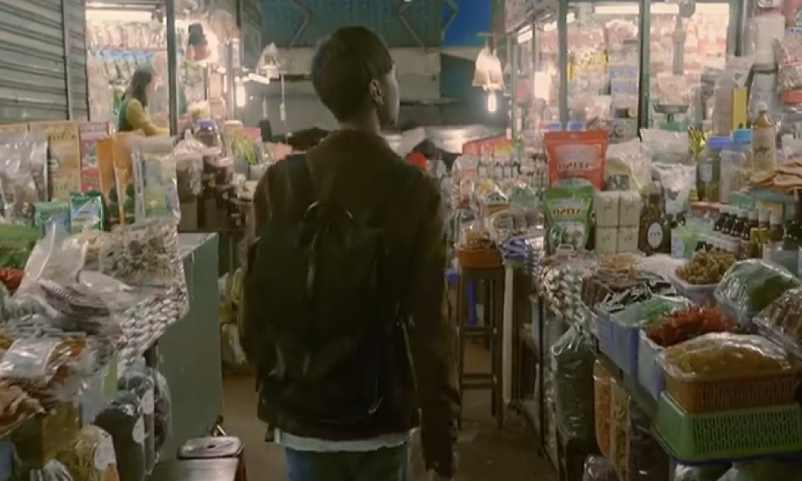
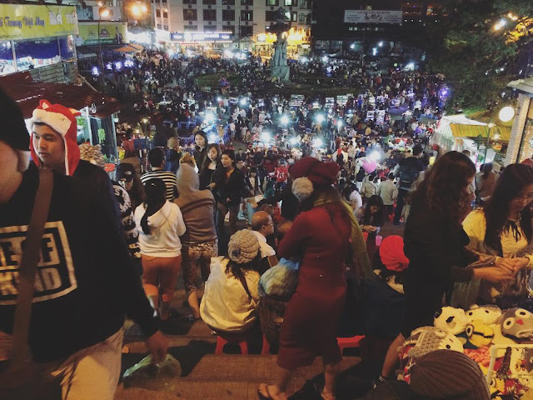
Chợ Đà Lạt
Chợ đêm Đà Lạt là một trong những nơi bạn có thể thưởng thức hầu hết món ăn vặt đặc trưng của xứ sở ngàn hoa, như bánh tráng nướng, sữa đậu nành, đồ nướng…

Slide 7
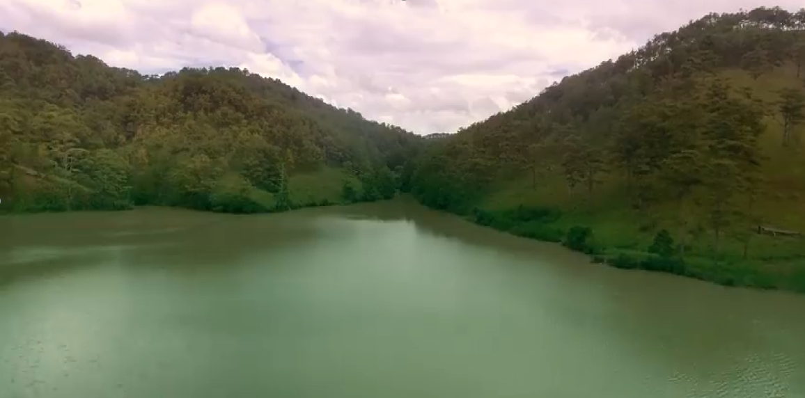
Hồ Tuyền Lâm (Đà Lạt)
Notes:
Nhân vật trong video của chúng ta đã tham gia các hoạt động thương mại và tham quan các điểm du lịch nổi tiếng ở Việt Nam. Vậy chúng mình cùng tìm hiểu thế nào là thương mại và đặc điểm của ngành thương mại và du lịch của Việt Nam có gì nổi bật nhé.

Slide 8

Yêu cầu cần đạt
Nêu được khái niệm thương mại, một số đặc điểm nổi bật về thương mại và du lịch của nước ta.
Kể tên một số điểm du lịch Hà Nội, TP. Hồ Chí Minh, Vịnh Hạ Long, Huế,...

Slide 9


Slide 10

THƯƠNG MẠI
DU LỊCH

Slide 11

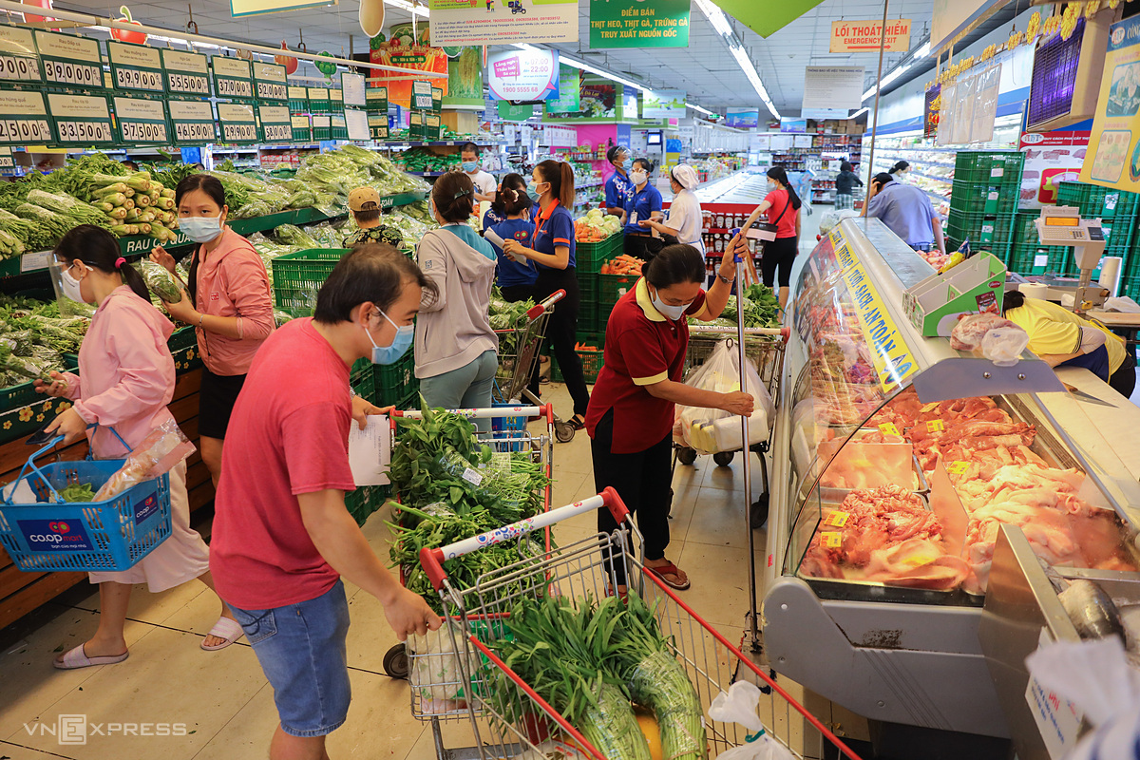
Siêu thị
Chợ

Slide 12
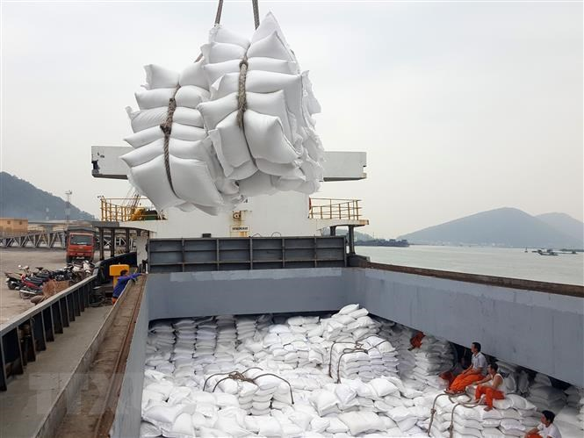
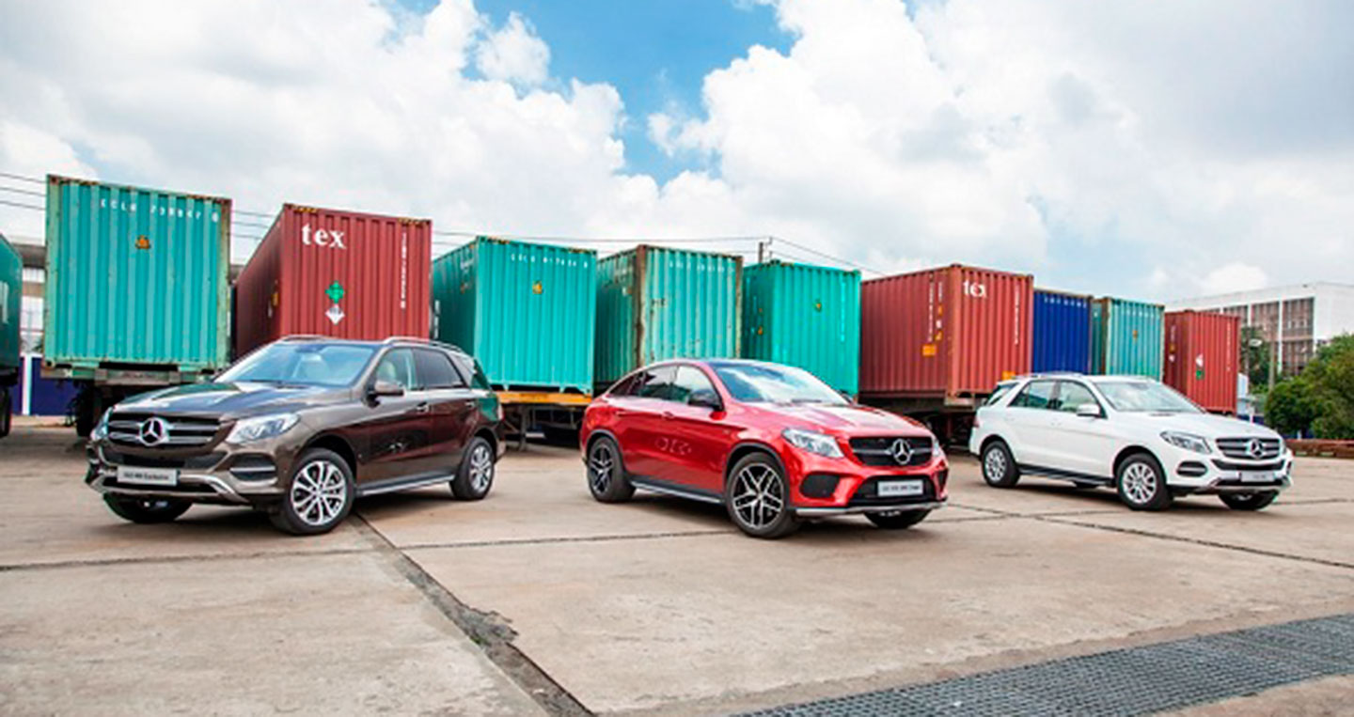
Thương mại là gì?
Đây là những hoạt động thương mại
Xuất khẩu gạo
Nhập khẩu ô tô

Slide 13


Thương mại
Là ngành thực hiện việc buôn bán hàng hóa
Bao gồm
Nội thương
Ngoại thương
Mua bán ở trong nước
Mua bán với nước ngoài
Xuất khẩu
Nhập khẩu

Slide 14

Hoạt động thương mại có ở những đâu trên đất nước ta?

Slide 15
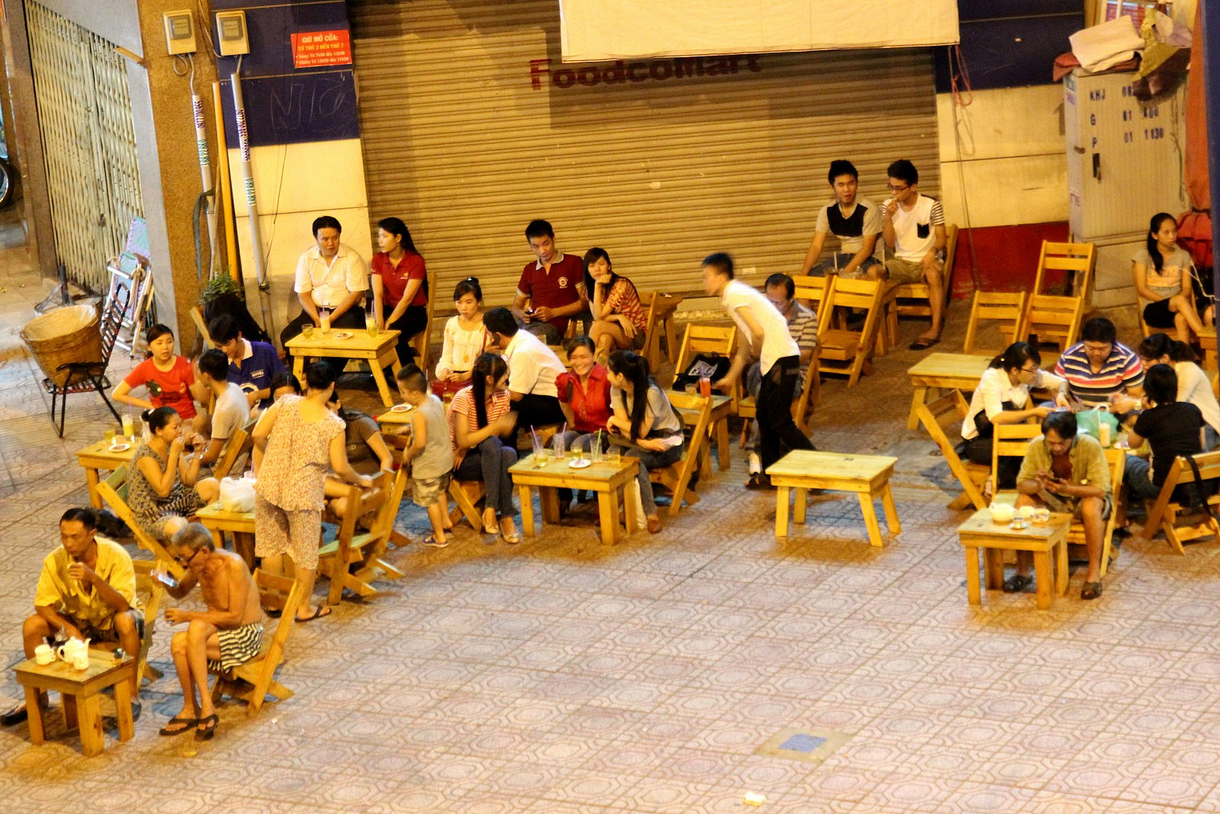
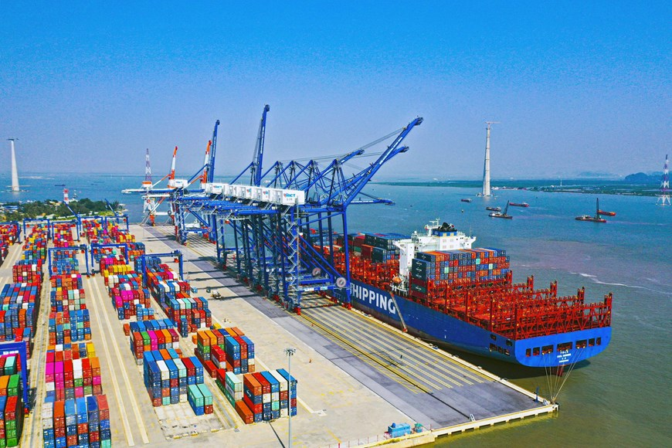
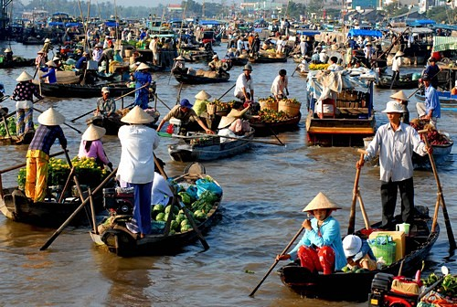
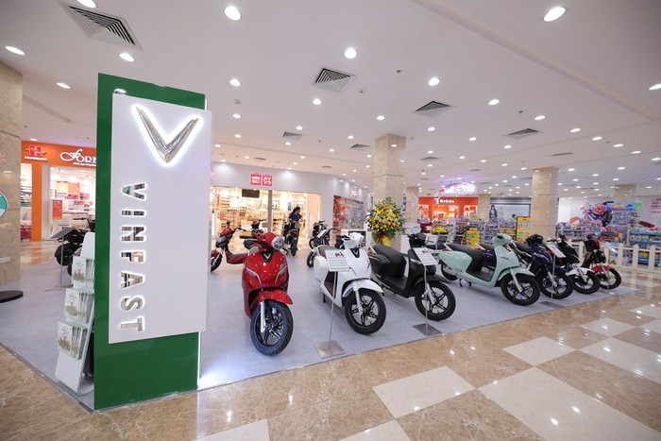
Hoạt động thương mại có ở khắp nơi trên đất nước ta trong các chợ, các trung tâm thương mại, các siêu thị, trên phố,...

Slide 16
Các hoạt động thương mại có
vai trò gì?
Là cầu nối giữa sản xuất và tiêu dùng

Slide 17
Sắp xếp các mặt hàng sau vào cột thích hợp:
Khoáng sản: than đá, dầu thô, xăng
Hàng công nghiệp nhẹ và thủ công nghiệp: giày dép, quần áo.
Nông sản và thủy sản: gạo, hoa quả, cá.
thiết bị sản xuất, ô tô, vật liệu máy móc.
Xuất khẩu
Nhập khẩu
than đá
dầu thô
giày dép
xăng
Ô tô
hoa quả
quần áo
gạo
hoa quả
Thiết bị sản xuất
Vật liệu máy móc
cá

Slide 18
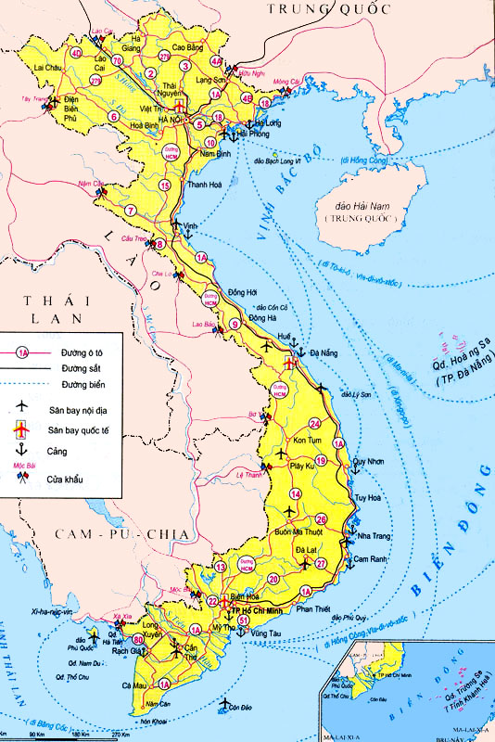
Chỉ trên bản đồ những địa phương nào có hoạt động thương mại lớn nhất cả nước?
Hà Nội
Thành phố Hồ Chí Minh

Slide 19
THƯƠNG MẠI
DU LỊCH

Slide 20

Tôi là nhà đầu tư nước ngoài, tôi muốn đầu tư vào ngành du lịch ở Việt Nam.
Các bạn hãy giới thiệu cho tôi những điều kiện thuận lợi để phát triển du lịch ở đất nước bạn!

Slide 21
Nhiều lễ hội truyền thống
Các loại dịch vụ du lịch được cải thiện
Nhiều danh lam thắng cảnh, di tích lịch sử
Ngành du lịch
ngày càng
phát triển
Có nhiều di sản thế giới
Nhu cầu du lịch của người dân tăng
Có các vườn quốc gia

Slide 22
Các bạn hãy dẫn tôi đi tham quan một số địa điểm du lịch nổi tiếng mà bạn biết!

Slide 23
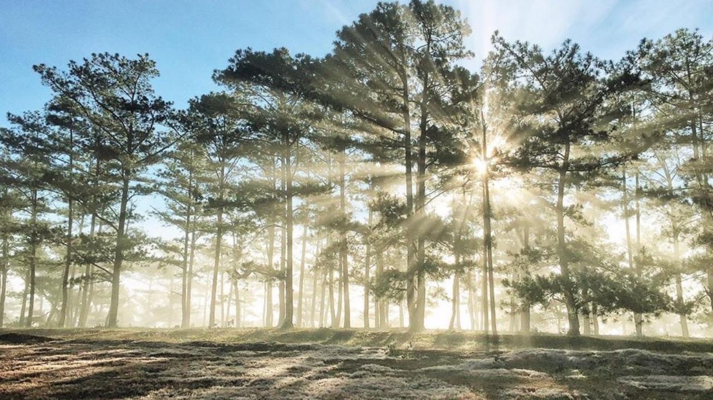
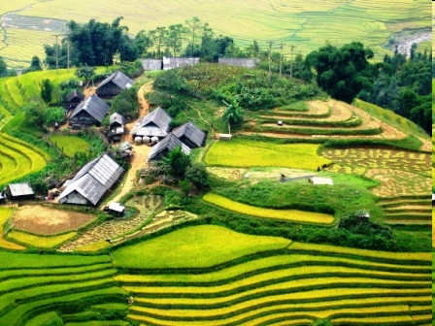
Phong cảnh đẹp
Rừng thông Đà Lạt
Ruộng bậc thang ở Sa Pa

Slide 24

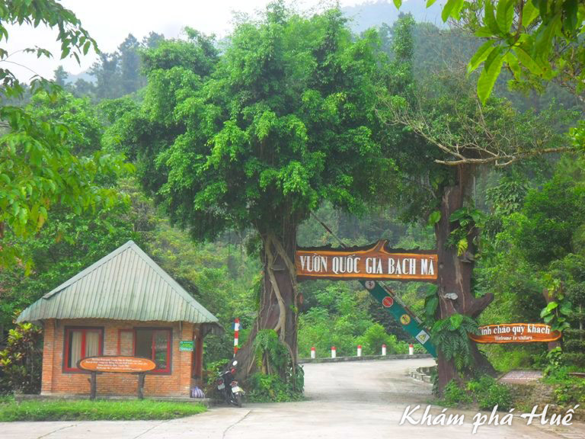
Vườn quốc gia

Slide 25
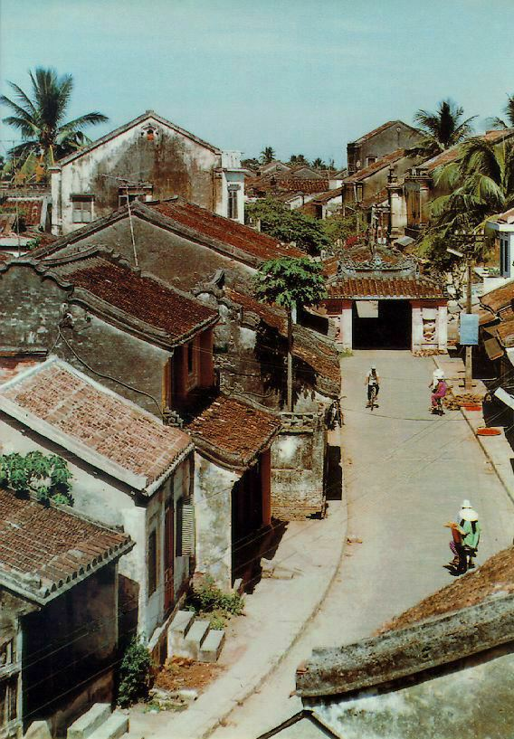
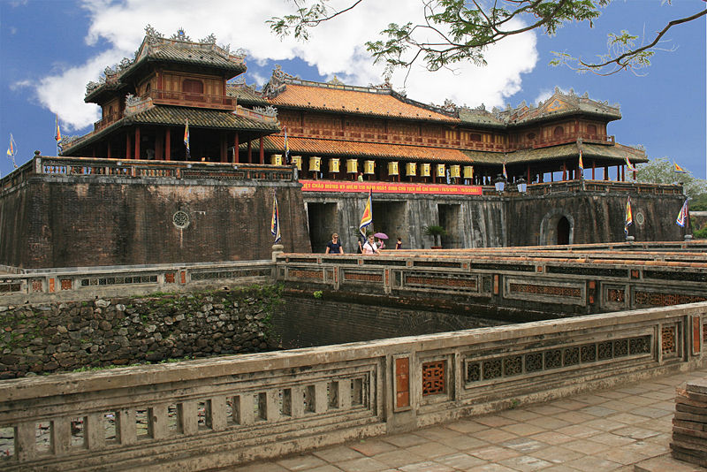
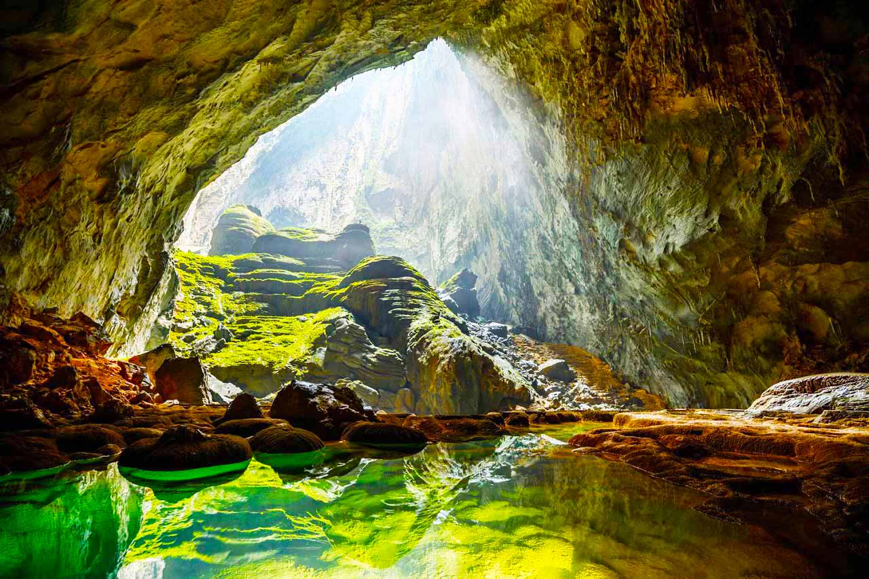
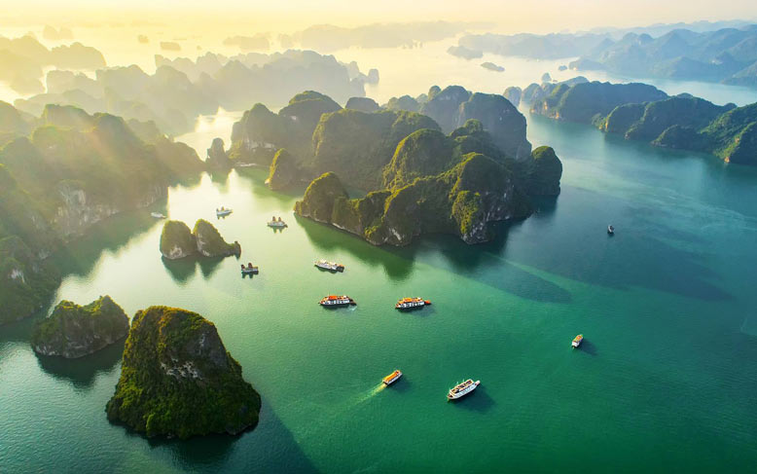
Di sản thế giới
Phố cổ Hội An
Cố đô Huế
Phong Nha - Kẻ Bàng
Vịnh Hạ Long

Slide 26
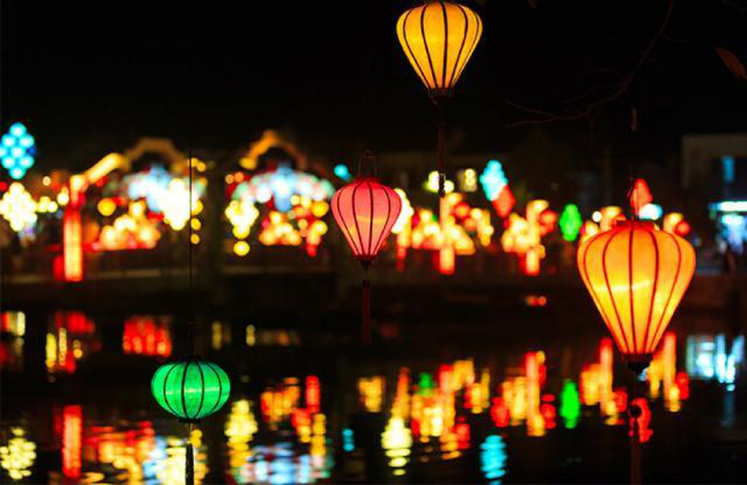
Lễ hội thả đèn lồng ở Hội An

Slide 27
Du lịch
Nước ta có nhiều điều kiện để phát triển du lịch.
Số lượng khách du lịch trong nước tăng do đời sống được nâng cao, các dịch vụ du lịch phát triển.
Các trung tâm du lịch lớn: Hà Nội, Hồ Chí Minh, Hạ Long, Huế, Đà Nẵng, Nha Trang, Vũng Tàu,...

Slide 28

Thương mại gồm các hoạt động mua bán hàng hóa ở trong nước và với nước ngoài. Nước ta chủ yếu xuất khẩu các khoáng sản (dầu mỏ, than, …), hàng tiêu dùng, nông sản và thủy sản; nhập khẩu các máy móc, thiết bị, nguyên liệu, nhiên liệu và vật liệu.
Nhờ có nhiều điều kiện thuận lợi, ngành du lịch của nước ta ngày càng phát triển.

Slide 29


Slide 30



Em hãy nêu những khó khăn của ngành du lịch và thương mại trong dịch Covid-19 của địa phương em.
Nếu em là một lãnh đạo của địa phương thì em có thể làm gì để khắc phục những khó khăn đó?

Slide 31



